Slide 1
Registo Nacional de Biópsias de Rim
2015
Encontro Renal 2016
Gabinete Nacional de Registo da SPN

Slide 2
Um pouco de história
Em 2009 foi criado o Gabinete de Registo de biópsias de rim nativo.
Implementação de folha protocolada de registo
  Dados clínicos e histológicos
Uniformização dos diagnósticos histológicos
Preferência por diagnósticos integrados
Fomentação da utilização de novas classificações:
  OMS para a Nefropatia diabética
  Oxford para a Nefropatia IgA

Slide 3
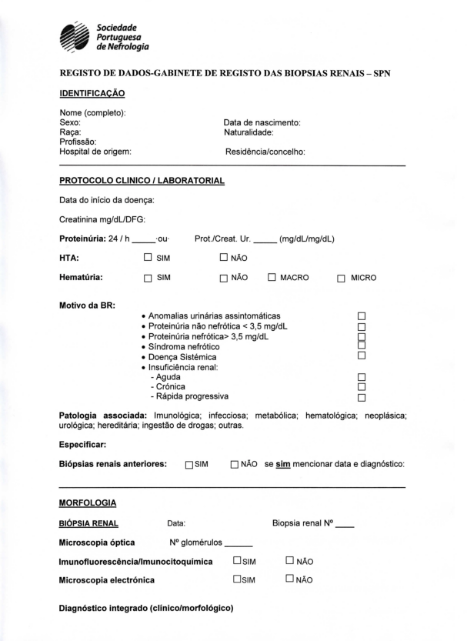
Funcionamento do Gabinete de Registo
Médico assistente
Preenchimento da folha de protocolo
Centros diagnósticos
Dados recolhidos e organizados
Gabinete Central Dados reunidos e organizados
Dados apresentados anualmente no Encontro Renal
Dados disponíveis no site da SPN

Slide 4
Hospitais participantes em 2015
Norte |  | Centro |  | Sul
 |  | CHMT - T Novas |  | G Orta
CHTMAD |  | H Amato Lusitano |  | H Setúbal
H Bragança |  | H I. D. Pedro - Aveiro |  | H Évora
H Braga |  | H Universidade Coimbra |  | H Faro
H Guimarães |  | Pediátrico Coimbra
 |  | HUC – CHC
 |  | Lisboa - Vale do Tejo
H S Teotónio Viseu |  | H Santa Cruz |  | Ilhas
CH Tâmega Sousa |  | H Beatriz Ângelo |  | H Funchal
Porto |  | H CUF |  | H P Delgada
CH VN Gaia |  | H Cruz Vermelha |  | H Angra do Heroísmo
IPO - Porto |  | H Curry Cabral |  | H Horta
H S João |  | H Estefânia
CH Sto António |  | H F Fonseca H Cascais H Santa Maria
CHP - Nefro Ped H Pedro Hispano |  | H Luz
 |  | H SAMS

Slide 5
Número total de biópsias no registo
Dados retrospectivos
Dados prospectivos de 5548 biópsias
Notes:
Em 2009 realizou-se uma avaliação retrospectiva das biopsias realizadas no apis até a data. Coseguimos reunir daos de mais de 11 000 biopsias. A partir de 2010 a avaliação foi prspectiva e temos dados cliniocos e histolgicos de mais de 5500 biopsias.

Slide 6
Registo prospectivo desde 2009
Dados prospectivos de 6387 biópsias
Notes:
Em 2015 foram realizadas 922 biopsias. Isto é mais 200 biopsias de que em 2009. agora vou ficar me nos resulatdos do ano de 2015

Slide 7
Idade (n=922)
Sem informação
< 18 anos
> 65 anos
18-65 anos
2016
Notes:
Em relação a idade. Predominam as biopsias realizadas em doentes com idades compreendidas entre os 15 e 65 anos. No entanto um terço das biopsias foi realizadas em doentes com mais de 65 anos.

Slide 8
Género (n=922)
2016
Notes:
Há um ligeiro predomínio de doentes do sexo masculino. Realizaram-se 57 % de biópsias.

Slide 9
Motivo Principal de Biópsia ( n=839)
2016
Notes:
Em relação ao motivo principal. A maioria das biópsias foi realizada por os doentes apresentarem proteinuria, que nefrotica ou subnefrotica. Os outros dois grandes motivos de biopsias são a IRRP e IRA

Slide 10
10 diagnósticos mais frequentes (n=922)
63% das biópsias
2015
Notes:
Em relação aos diagnósticos. Este ano a ESF tornou-se o diagnostico mais frequente com 118 casos. Seguido da nefrite lupica e da IgA. Também houve um aumento do número de nefropatias diabéticas diagnosticadas por biopsia. Depois vem as vasculites as vasculites, a memnranosa e a amiloidose.

Slide 11
Diagnósticos<15 anos (n=45)
- 5 mais frequentes ( 65%)
2015
Material insuficiente/inadequado: 2 (4,4%)
Sem diagnóstico: 2 (4,4%)
Notes:
A frequencia das patologias das criança é diferente, sendo a lesão mínima como esperado o diagnostico mais frequente. Seguem-se a nefrite lupica e a IgA.

Slide 12
Diagnósticos 15-65 anos (n=604)
10 mais frequentes (66%)
Material insuficiente/inadequado: 46 (7,6%)
Sem diagnóstico: 19 (3,1%)
2015

Slide 13
Diagnósticos >65 anos (n=267)
10 mais frequentes (54%)
Material insuficiente/inadequado: 18 (6,7%)
Sem diagnóstico: 7 (2,6%)
2015
Notes:
Nos doentes com mais de 65 anos verificou

Slide 14
Patologias associadas-
5 mais frequentes ( 77%; n=566/727)

Slide 15
Esclerose segmentar e focal (n=118)
 |  | n
Género | 74M; 44F | 118
Idade média | 50,4 anos | 118
Creatinina média | 2,4 mg/dl | 106
Proteinúria média | 7,1 g/24 horas | 83
Hipertensão arterial | 84,8% | 99
Hematúria | 54,1% | 96
Motivo da biópsia | Proteinúria: 81,2% IRRP: 8,0% | 112
2015

Slide 16
Nefrite lúpica (n=92)
 |  | n
Género | 21M; 71F | 92
Idade média | 36,3 anos | 92
Creatinina média | 1,6 mg/dl | 79
Proteinúria média | 4,7 g/24 horas | 65
Hipertensão arterial | 57,9% | 69
Hematúria | 69,0% | 71
Motivo da biópsia | Proteinúria: 62,9% D. Sistémica:20,2% AUA:7,8% IRA:6,7% | 89
2015

Slide 17
Classificação da Nefrite lúpica-
ISN-RPS (n=92)
2015

Slide 18
Nefropatia IgA (n=90)
 |  | n
Género | 61 M; 29 F | 90
Idade média | 44,9 anos | 90
Creatinina média | 2,3 mg/dl | 75
Proteinúria média | 2,7 g/24 horas | 72
Hipertensão arterial | 74,6% | 71
Hematúria | 83,3% | 72
Motivo da biópsia | Proteinúria: 58,3% AUA:15,4% IRC:11,9% | 84
2015

Slide 19
G. membranosa (n=46)
 |  | n
Género | 29M; 17F | 46
Idade média | 53,2 anos | 45
Creatinina média | 1,4 mg/dl | 42
Proteinúria média | 7,9 g/24 horas | 40
Hipertensão arterial | 82,8% | 35
Hematúria | 42,1% | 38
Motivo da biópsia | Proteinúria: 97,7% | 45
2015

Slide 20
Amiloidose – Evolução

Slide 21
Tipo de amiloidose (n=42)
2015

Slide 22
Amiloidose (n=42)
 |  | n
Género | 19M; 23F | 42
Idade média | 59,4 anos | 42
Creatinina média | 2,0 mg/dl | 41
Proteinúria média | 5,6 g/24 horas | 33
Hipertensão arterial | 56,2% | 33
Hematúria | 44,1% | 34
Motivo de biópsia | Proteinúria: 90,2% | 41
2015

Slide 23
Nefropatia diabética-
Frequência ao longo do tempo

Slide 24
Nefropatia diabética (n=64)
 |  | n
Género | 53M; 11F | 64
Idade média | 60,4 anos | 64
Creatinina média | 2,9 mg/dl | 58
Proteinúria média | 5,3 g/24 horas | 51
Hipertensão arterial | 94,5% | 55
Hematúria | 44% | 50
Motivo de biópsia | Proteinúria: 56,4% IRA:16,1% IRC:14,5% IRRP:11,3% | 62
2015

Slide 25
Nefropatia diabética ( n=64)
–Classificação OMS

Slide 26
Conclusões
Registadas praticamente todas as biópsias realizadas no país.
Aumento do nº de biópsias registadas/realizados por ano.
Aumento do nº de diagnósticos de nefropatia diabética.
Mais de 5500 biopsias estão registadas de forma prospectiva actualmente.

Slide 27
As Pessoas do Registo
Centro H Lisboa Central - HCC : Fernanda Carvalho, Helena Sousa
Centro H Lisboa Norte - H Sta Maria: Lurdes Correia, Gomes da Costa
Centro H Univ Coimbra – HUC: Fernanda Cunha, Jorge Pratas
Centro H Vila Nova de Gaia: David Tente, Ana Marta Gomes
H Fernando Fonseca: Samuel Aparício, Patrícia Carilho
H Garcia Orta: Fernanda Carvalho, Jorge Silva
H Santa Cruz: Sância Ramos, Cristina Jorge
H Santo António: Ramón Vizcaíno, Josefina Santos
H São João: Susana Sampaio
Hospital de Braga: Sofia Rocha
IPO Porto: Alfredo Loureiro Gabinete Central de Registo: Fernanda Carvalho, Ana Rita Santos

